Slide 1


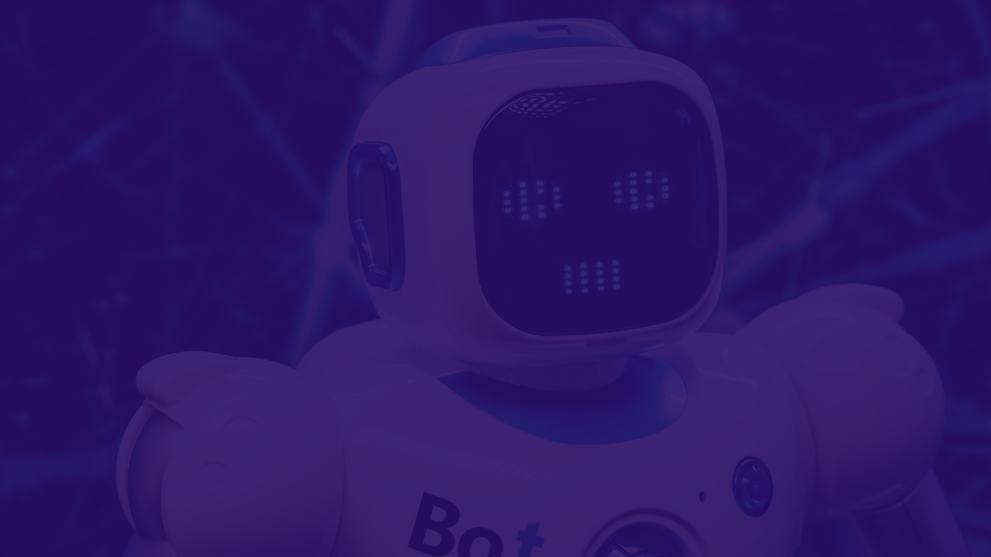





DETECCIÓN DE OBJETOS
CON IA

Slide 2




Osorio, Pablo
Araya,
Matias
Integrantes
Sandoval,
Agustín

Slide 3

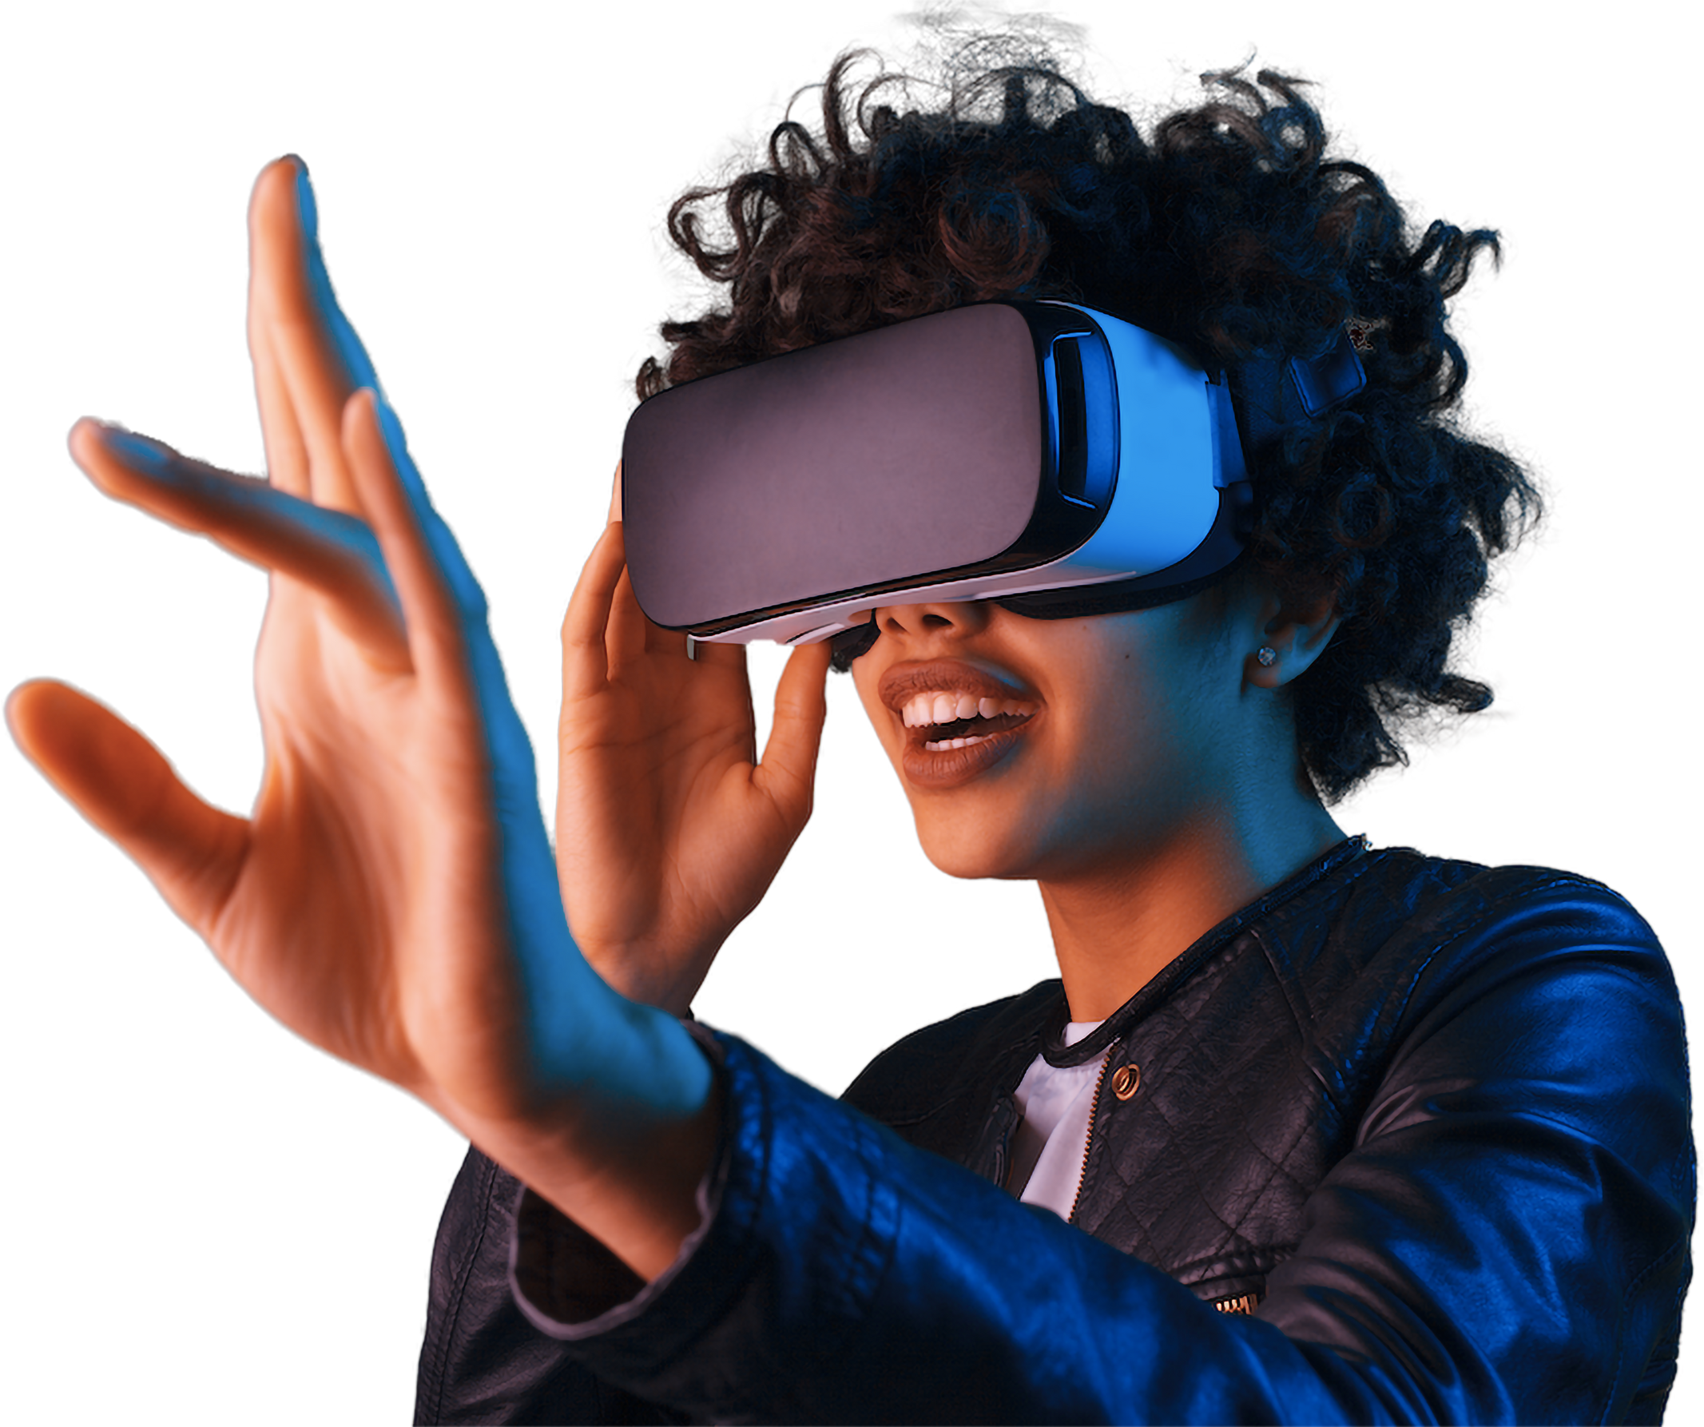
Introducción
El proyecto es una implementación de detección de objetos utilizando el algoritmo YOLO en Python 3.X.X y la biblioteca de aprendizaje profundo PyTorch. El repositorio de código utilizado es GitHub, con sistema de control GIT y software de gestión de proyectos Jira.

Slide 4



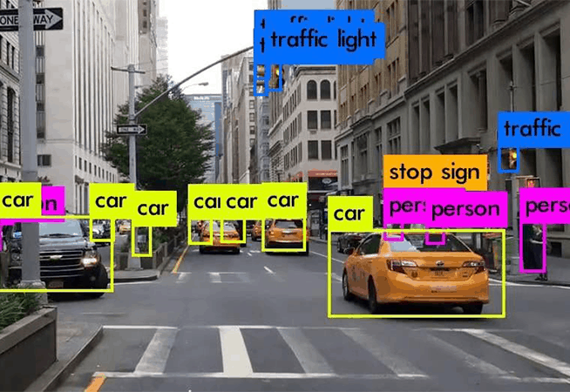

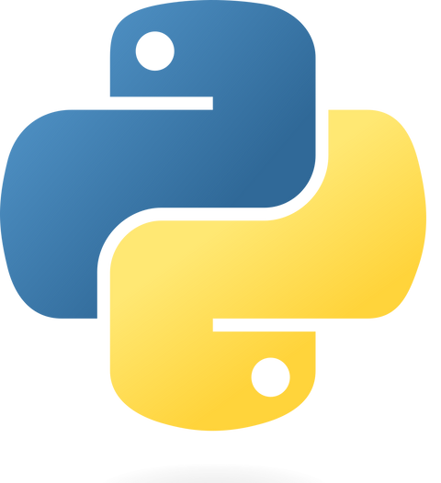


Slide 5

Gracias

